Slide 1
动态规划

Slide 2
单调队列优化

Slide 3
单调队列用于解决什么样的问题？
滑动窗口最值问题
决策集合先加入的一定后删除
即如果后加入的比先加入的更优，则先加入的在未来一定不会成为决策点
其实这个思想在其他地方也有应用，即答案有两个维度，如果有一个解两维都不如另一个解，那么这个解一定是没用的，如此即可得到一个按一维递增另一维递减的序列，此时可能产生一些性质。

Slide 4
最经典的应用：滑动窗口最值
https://www.luogu.org/problem/P1886

Slide 5
对于这种一端插入，一端删除，询问集合最值的问题，我们都可以用单调队列优化。
假设我们是左端插入，右端删除，询问最大值。
具体来说，我们可以观察到，如果一个数比另一个数靠右并且还小，那这个数就一定没有用。
那么我们就可以维护一个单调递增的队列，那么队尾就是最值。

Slide 6
for(int i=1;i<=n;i++)
{
while(q1.size()>0&&a[q1.back()]<a[i])q1.pop_back();
while(q2.size()>0&&a[q2.back()]>a[i])q2.pop_back();
q1.push_back(i);
q2.push_back(i);
if(q1.front()<i-k+1)q1.pop_front();
if(q2.front()<i-k+1)q2.pop_front();
if(i>=k)maxn[i]=a[q1.front()];
if(i>=k)minn[i]=a[q2.front()];
}

Slide 7
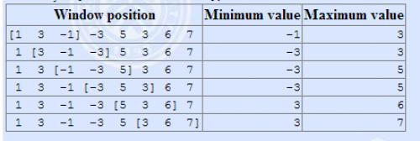

Slide 8
一道普及组题目：跳房子

Slide 9
答案显然是可以二分的。
二分之后就是求对于当前灵活度能否达到k分。
暴力的DP比较显然
显然转移就是一个滑动窗口

Slide 10
再提多重背包
观察转移方程：
F[i][j] = max { F[i - 1] [j – k * v[i] ] + k * w[i] } (0 <= k <= m[i])
可以发现能转移到j的和j模v[i]同余。

Slide 11
F[i][j]=max{F[i-1][j–k*v[i]]+k*w[i]}(0<=k<=m[i])
于是我们可以分组处理，这样的好处是对于每一组，会发现能转移过来的部分是连续的，即：
f[i][j],f[i][j-v[i]],f[i][j-2*v[i]]…他们在同一组中是连续的。
于是又变成了滑动窗口区间最值
这样我们就把多重背包优化到了O(nm)！

Slide 12
限定最长长度的最大子段和
给出一个数列，选出其中连续非空且长度不超过M的一段，使得这一子段和最大。

Slide 13
考虑前缀和，一个子段和可以转化成两个前缀和相减，但枚举端点复杂度太高，不妨只枚举右端点，维护一个单调队列存储左端点，即可O(1)地得到最优转移点。注意答案初始化是第一个元素的值而非0。
注意向后移动时队头可能会不合法，需及时清理；队尾压入元素时，尾部出队至队尾优于当前元素为止。
hd=tl=1;q[1]=1;ans=sum[1];
for(R int i=2;i<=n;++i){
while(tl>=hd&&sum[i]<=sum[q[tl]])--tl;
while(tl>=hd&&i-q[hd]>m)++hd;
q[++tl]=i;
ans=max(ans,sum[i]-sum[q[hd]]);
}

Slide 14
NOI2005 瑰丽华尔兹
一个N\times M的矩阵，某些方格不能到达，有K个时间段t，每个时间段内一个最开始在(x,y)的物品会向上下左右某个方向移动一格，可以用魔法使得物品在某一个时刻停止，求最长滑动距离。

Slide 15
可以发现对于每个状态在当前时刻能转移过来的是一个滑动窗口，长度为t，于是用单调队列优化DP即可，对于不能到达的点的情况直接把队列清空即可。

Slide 16
总的来说，凡是决策集合先加入的先删除，都可以用单调队列优化。

Slide 17
数位DP

Slide 18
数位DP题型
统计一个区间[l,r]内符合某种要求的整数个数
通常利用前缀和count[l,r]=count[0,r]-count[0,l-1]
可以只关心cuont[0,n]
一个常规的处理方式是，将数字分成固定前缀+随便选的几位
另外通常将n加一，即求count[0,n)

Slide 19
例如
[0,12435]
=[0,9999]
+[10000,10999]+[11000,11999]
+[12000,12099]+[12100,12199]+[12200,12299]+[12300,12399]
+[12400,12409]+[12410,12419]+[12420,12429]
+12430+12432+12432+12433+12434+12435

Slide 20
因此，数位DP的思想即是按位划分状态，将这些前缀固定，后几位任选的一并计算。
利用这一思想有用数组递推的写法。

Slide 21
常用的写法：记忆化搜索

Slide 22

HDU2089 不要62
求[L,R]内不含4和62的数。
$0<L≤R<{10}^{6}$ 多组询问

Slide 23
从高位到低位依次决定
首先每一位都不能填4
函数calc计算[abcdx0…0,abcdx9…9]
其中abcd为原数字前缀，x为当前选定的位。
当前为能否填2只与上一位是否是6有关，因此不用在意前缀是几。

Slide 24
[0,12435]
=[0,9999]
+[10000,10999]+[11000,11999]
+[12000,12099]+[12100,12199]+[12200,12299]+[12300,12399]
+[12400,12409]+[12410,12419]+[12420,12429]
+12430+12432+12432+12433+12434+12435

Slide 25
另外要求如果x卡住了上边界，则末几位不是任选
还要设一个bool lim表示是否卡住边界。

Slide 26
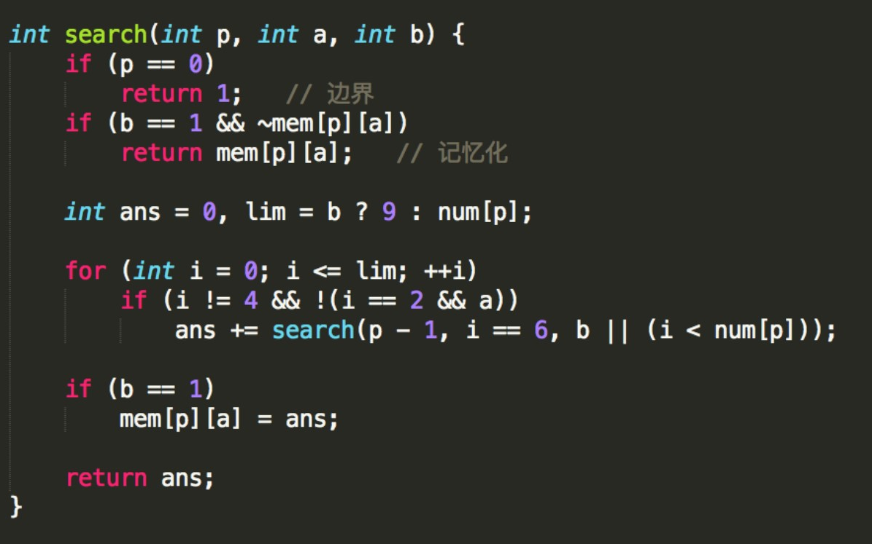

Slide 27
数组递推写法
其实完全类似，设f[i][0/1]

Slide 28
void pre()
{
memset(f,0,sizeof(f));
f[0][0] = 1;f[0][1] = 1;
f[1][0] = 9;f[1][1] = 8;
for(int i = 2;i <= 8;++i)
{
f[i][0] = f[i - 1][0] * 8 + f[i - 1][1];
f[i][1] = f[i - 1][0] * 7 + f[i - 1][1];
}
return;
}

Slide 29
int calc(int t)
{
++t;
int ans = 0;
l = 0;
memset(bit,0,sizeof(bit));
while(t > 0)
{
++l;
bit[l] = t % 10;
t /= 10;
}
for(int i = l;i >= 1;--i)
{
for(int j = 0;j < bit[i];++j)
{
if(bit[i + 1] == 6 && j == 2)continue;
if(j == 4)continue;
ans += f[i - 1][(j == 6)];
}
if(bit[i] == 4 || (bit[i + 1] == 6 && bit[i] == 2))break;
}
return ans;
}

Slide 30
从此题可以看出只有求f[i][0/1]需要DP，因此存在一类“数位统计”题，通过组合数学的方式计算f，然后还是按位统计答案。

Slide 31

AHOI2009 同类分布
求出$[L,R]$中各位数字之和能整除原数的数的个数。

Slide 32
各数位之和可以记录在状态里，但是原数可能很大。
枚举各数位之和m，记录原数%m的值在状态里

Slide 33
ll dfs(int pos,int sum,int mod,int rem,bool bord)
{
if(pos == 0)
{
if(sum == mod && rem == 0)return 1;
else return 0;
}
if(!bord && f[pos][sum][rem] != -1)return f[pos][sum][rem];
int limit = (bord ? bit[pos] : 9);
ll res = 0;
for(int i = 0;i <= limit;++i)
{
res += dfs(pos - 1,sum + i,mod,(rem * 10 + i) % mod,(bord && (i == limit)));
}
if(!bord)f[pos][sum][rem] = res;
return res;
}

Slide 34

USACO2006NOV SILVER 圆环数
求$[L,R]$内二进制表示0的个数大于1的个数的数的个数。

Slide 35
状态里记一个sum_0一个sum_1，注意对于前导零不计算在内，开一个bool reach表示是否到了数字部分，reach初值为false，遇到第一个1设成true。

Slide 36
ll dfs(int pos,int sum0,int sum1,bool reach,bool bord)
{
if(pos == 0)
{
if(sum0 >= sum1)return 1;
else return 0;
}
if(!bord && f[pos][sum0][sum1] != -1)return f[pos][sum0][sum1];
ll res = 0;
int limit = (bord ? bit[pos] : 1);
for(int i = 0;i <= limit;++i)
{
res += dfs(pos - 1,sum0 + (i == 0 && reach),sum1 + (i == 1),(reach || i),(bord && (i == limit)));
}
if(!bord)f[pos][sum0][sum1] = res;
return res;
}

Slide 37

恨7不成妻
求区间[L,R]内满足不是7的倍数，每一位都不是7，且各位数字之和不是7的倍数的数的个平方和
$\text{1}≤\text{T}≤\text{30 1}≤\text{L} ≤\text{R} ≤\text{10^18}$

Slide 38
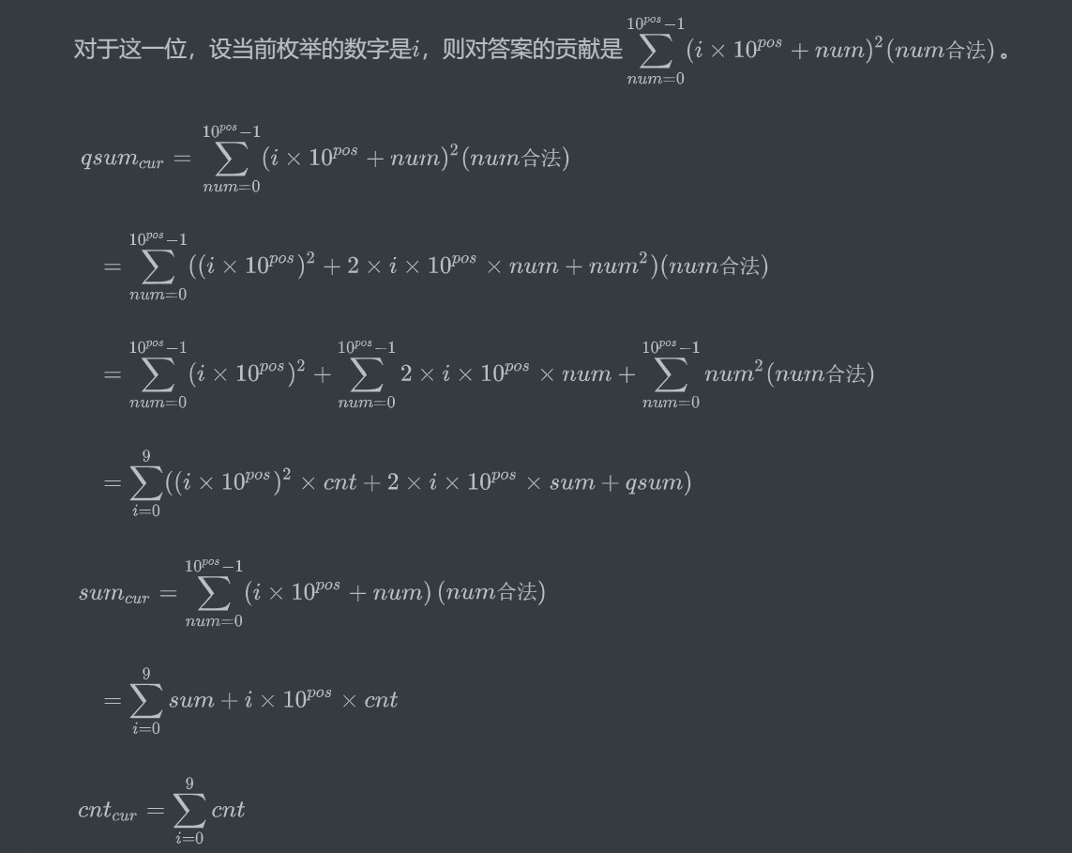

Slide 39
state dfs(int pos,int num,int sum,bool bord)
{
if(pos == 0)
{
return (state){((num != 0 && sum != 0) ? 1 : 0),0,0};
}
if(!bord && v[pos][num][sum])return f[pos][num][sum];
int limit = (bord ? bit[pos] : 9);
state res,tmp;
ll sqr;
for(int i = 0;i <= limit;++i)
{
if(i == 7)continue;
tmp = dfs(pos - 1,(num * 10 + i) % 7,(sum + i) % 7,(bord && (i == limit)));
sqr = (i * power(10ll,pos - 1)) % MOD;
res.cnt = (res.cnt + tmp.cnt) % MOD;
res.sum = ((res.sum + tmp.sum) % MOD + (sqr * tmp.cnt) % MOD) % MOD;
res.qsum = (res.qsum + (sqr * sqr % MOD) * tmp.cnt % MOD) % MOD;
res.qsum = (res.qsum + (sqr * 2) % MOD * tmp.sum % MOD) % MOD;
res.qsum = (res.qsum + tmp.qsum) % MOD;
}
if(!bord){v[pos][num][sum] = true;f[pos][num][sum] = res;}
return res;
}

Slide 40
总结一下，采用记忆化搜索写法的话，重点在于思考什么样的状态是可合并的。对于可以合并的状态就记忆化。

Slide 41
斜率优化

Slide 42

斜率优化形式
$f\left[i\right]=\min_{j=0}^{i−1}{\{a\left[i\right]×u\left(j\right)+b\left[i\right]×v(j)\}}$
即d=a*x+b*y，d为所求
变一下$y=−\frac{a}{b}x+\frac{d}{b}$
a与b只与i有关
即对于一个给定斜率的直线，求一个点(x,y)使得截距最大/最小

Slide 43
把(u(j),v(j))画在二维平面上
假如决策集合j给定，那么可能的决策一定在决策点组成的凸包上。
可以想象成一个固定斜率的直线上移，碰到的第一个点一定在凸包上。
如果要求f[i]最大，则为上凸包，如果要求f[i]最小，则为下凸包，结合具体问题分析。
凸包上的点之间的斜率具有单调的性质。

Slide 44
情况一：决策直线斜率与点的横坐标均单调且增长方向相同。
由于点的坐标单调，因此可以用单调栈求凸包。
即维护一个斜率单调的栈，每次加入点的时候，检查他和栈顶两个点的关系，如果违反了凸包的要求就弹栈，最后把该点加进去。
注意如果相等也要弹栈。

Slide 45
同时再维护一个决策点，因为横坐标单调，因此决策点也是单调的，即具有决策单调性。
画个图理解可能更方便，在做题时也可以画图来帮助理解。
实际处理的时候采用双端队列，始终让队头作为决策点，如果下一个更优就弹队头。
这样一来，因为每一个决策点只会进队出队一次，因此时间复杂度为O(n)。

Slide 46
USACO08MAR GOLD 土地征用
有 n 块长方形的土地，你每次可以买很多块土地，花的价格是这些土地中长的最大值乘以宽的最大值，买的次数没有限制。问把所有土地都买完的最小花费。

Slide 47

最大值很不好操作，发现如果有一个矩形长和宽都比另一个矩形大，那么那个小矩形是没用的，于是先把所有矩形按长排序，把包含的矩形都去掉，然后发现一次一定买一段，因为买一段的价值为第一块的长*最后一块的宽，于是如果嵌套着买的话一定不优，所以一定每次买一段。
DP方程为$f[i]=\min{(f\left[j\right]+w\left[j+1\right]×h[i])}$，显然是可以斜率优化的，化一下得：$−f\left[j\right]=h\left[i\right]×w[j+1]−f[i]$，斜率为正且单调递增，点的横坐标单调递减，使截距尽量大，可以用单调队列维护上凸壳。

Slide 48
for(int i = 1;i <= n;++i)
{
while(head < tail && (double)d[i].h > slope(q[head],q[head + 1]))
++head;
f[i] = f[q[head]] + d[q[head] + 1].w * d[i].h;
while(head < tail && slope(q[tail],i) < slope(q[tail - 1],q[tail]))
--tail;
q[++tail] = i;
}

Slide 49
情况二：横坐标单调，斜率不单调
这时只要单调栈求凸包，每次在凸包上二分决策点即可。

Slide 50
情况三：坐标不单调
因为坐标不单调因此需要用平衡树维护凸包，或者使用CDQ分治。
简单提一下平衡树维护凸包，平衡树按横坐标保存各个点，在插入点时先检查是否有必要插入，插入后不断在两边检查是否符合凸包的性质。

Slide 51
HNOI2008 玩具装箱
P3195 [HNOI2008]玩具装箱 - 洛谷 | 计算机科学教育新生态 (luogu.com.cn)

Slide 52
Cats transport
CF311B Cats Transport - 洛谷 | 计算机科学教育新生态 (luogu.com.cn)

Slide 53
首先每只猫减去到起点距离，问题变成选一些位置使得所有猫到之后的这些点总时间最小。
F[i][j]表示前i只猫j个饲养员的最小时间，外层循环j，则内层每次选一个饲养员从f[i-1][k]转移到f[i][j]，列出式子来发现可以斜率优化。
云剪贴板 - 洛谷 | 计算机科学教育新生态 (luogu.com.cn)

Slide 54
THANKS

